Slide 1
一 静电感应 静电平衡条件
+
+
+
+
+
+
+
+
+
感应电荷

Slide 2
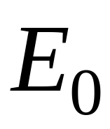
+
+
+
+
+
+
+
+
+
+
+
+

Slide 3
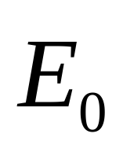
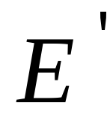
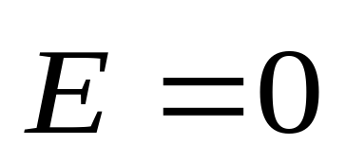
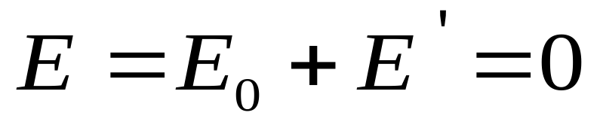
+
+
+
+
+
+
+
+
导体内电场强度
外电场强度
感应电荷电场强度

Slide 4
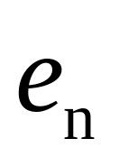
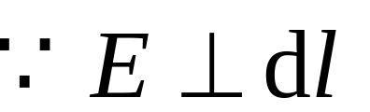

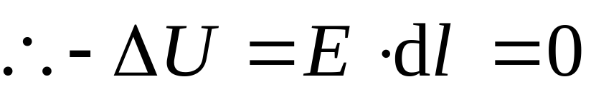

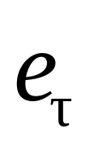

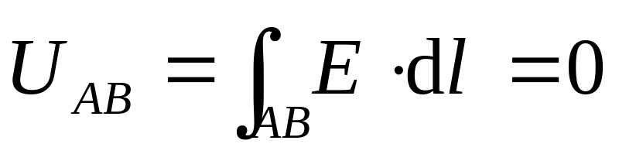

静电平衡条件
（1）导体内部任何一点处的电场强度为零；
（2）导体表面处的电场强度的方向,都与导体表面垂直.
导体表面是等势面
导体是等势体
+
+
+
+
+
导体内部电势相等
+

Slide 5
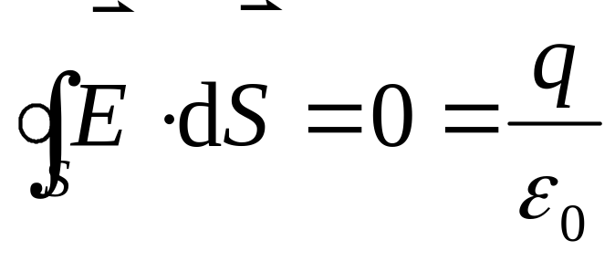

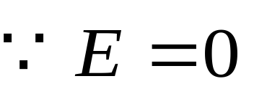
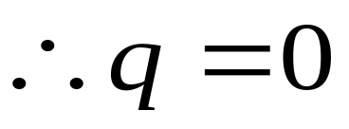
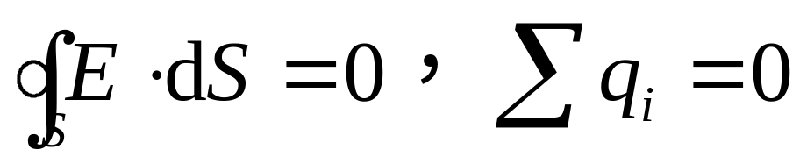
二 静电平衡时导体上电荷的分布
+
+
1 实心导体
+
+
+
+
+
+
+
+
结论 导体内部无电荷
2 有空腔导体
空腔内无电荷
电荷分布在表面上
内表面上有电荷吗？

Slide 6
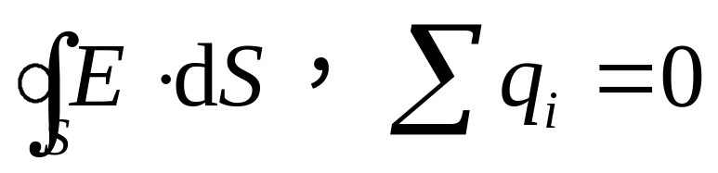
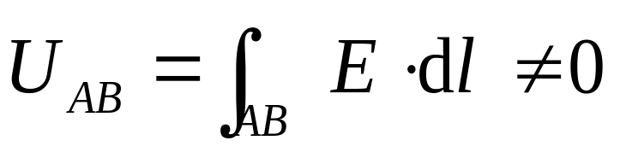

+
+
+
+
若内表面带电
-
+
+
-
+
+
+
矛盾
+
+
+
导体是等势体
所以内表面不带电
结论 电荷分布在外表面上（内表面无电荷）

Slide 7
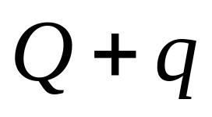
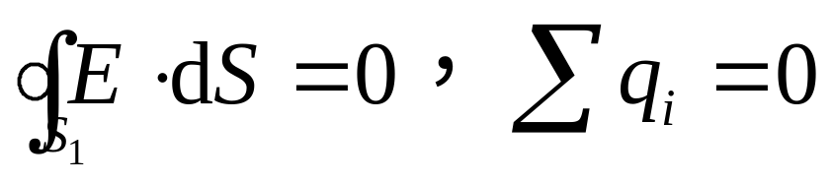
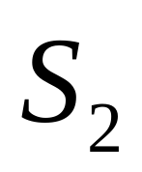
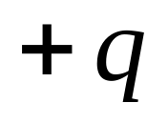
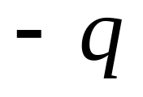
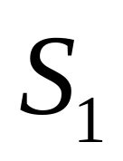

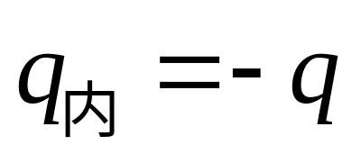

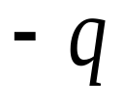
空腔内有电荷
电荷分布在表面上
内表面上有电荷吗？
结论 当空腔内有电荷 时,内表面因静电感应出现等值异号的电荷 ，外表面有感应电荷 （电荷守恒）

Slide 8
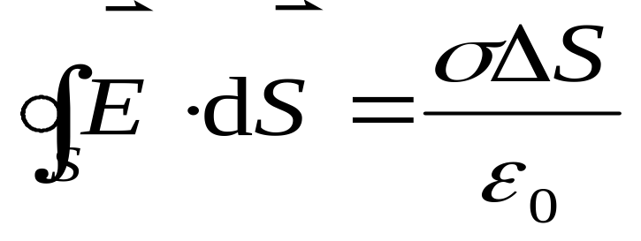

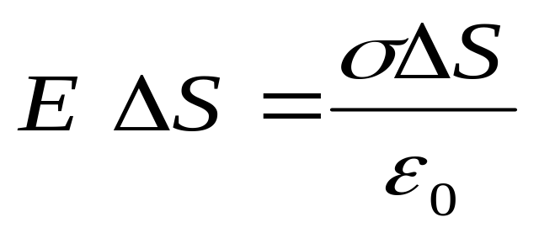

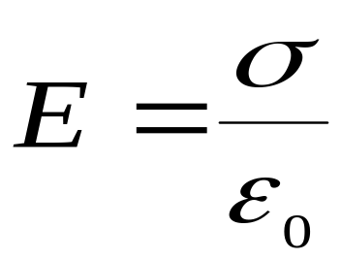

3 导体表面电场强度与电荷面密度的关系
为表面电荷面密度
作钱币形高斯面 S
+
+
+
+
+
+
+
+
+
表面电场强度的大小与该表面电荷面密度成正比
+
+

Slide 9
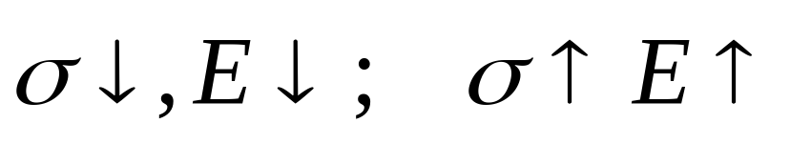
4 导体表面电荷分布
+
+
+
+
+
+
+
+
+
注意 导体表面电荷分布与导体形状以及周围环境有关.

Slide 10
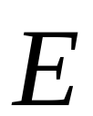

三 静电屏蔽
1 屏蔽外电场
外电场
空腔导体屏蔽外电场
空腔导体可以屏蔽外电场, 使空腔内物体不受外电场影响.这时,整个空腔导体和腔内的电势也必处处相等.

Slide 11
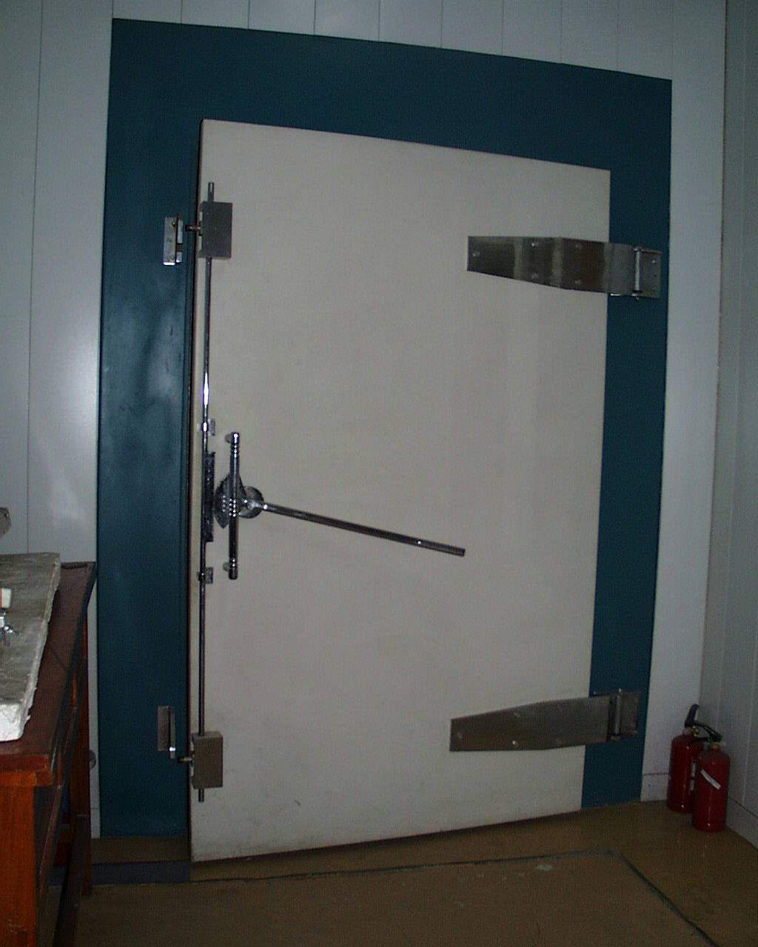
屏蔽室门

Slide 12
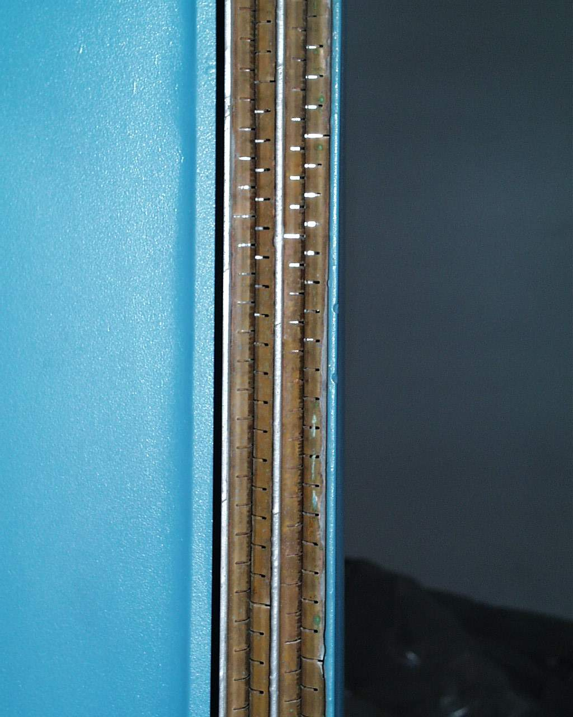
屏蔽室门

Slide 13
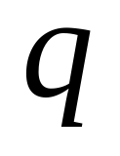

2 屏蔽腔内电场
接地空腔导体
将使外部空间不受
空腔内的电场影响.
+
+
+
+
+
接地导体电势为零
问：空间各部
分的电场强度如何
分布 ？
+
+
+

Slide 14
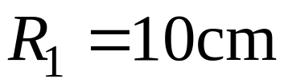
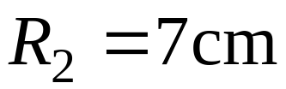
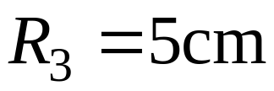
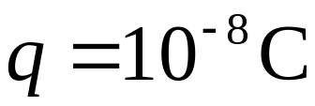

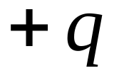
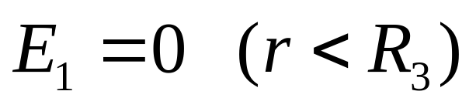
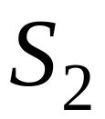

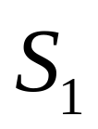
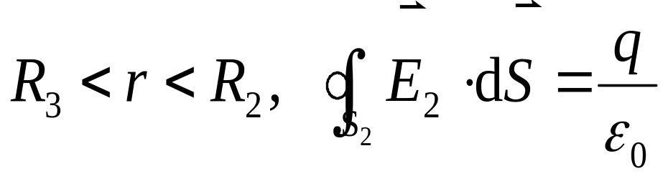
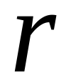
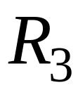
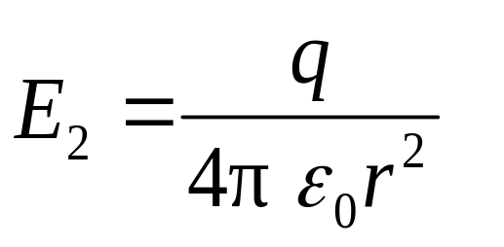
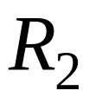

例 有一外半径 和内半径 的金属球壳，在球壳内放一半径 的同心金属球，若使球壳和金属球均带有 的正电荷，问 两球体上的电荷如何分布？球心的电势为多少？
解 根据静电平衡的条件求电荷分布
作球形高斯面
作球形高斯面

Slide 15
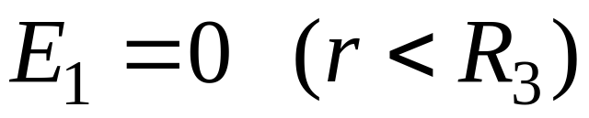
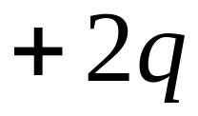
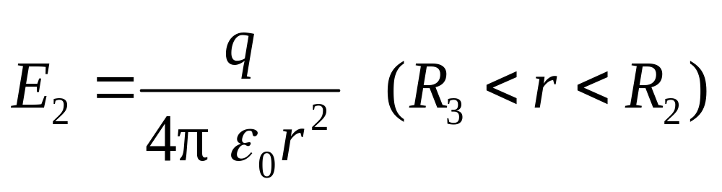
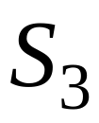

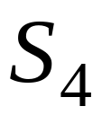





根据静电平衡条件

Slide 16








Slide 17

四 电介质的极化
无极分子电介质：（氢、甲烷、石蜡等）
有极分子电介质：（水、有机玻璃等）

Slide 18










五 电极化强度
+ + + + + + + + + + +
- - - - - -
:分子偶极矩
:电极化强度
的单位：
+ + + + + +
- - - - - - - - - - -
表面极化电荷面密度

Slide 19










六 电介质中的电场强度 极化电荷与自由电荷的关系
+ + + + + + + + + + +
- - - - - -
+ + + + + +
- - - - - - - - - - -

